Slide 1
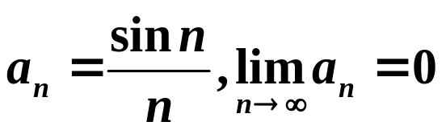
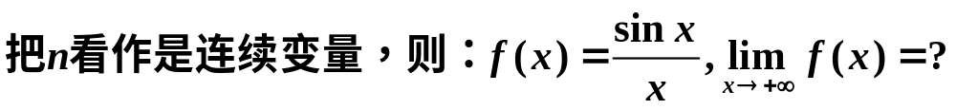
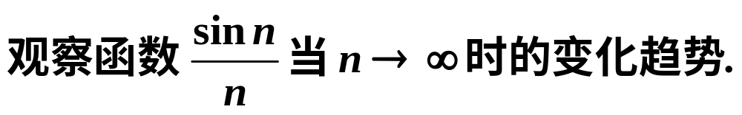
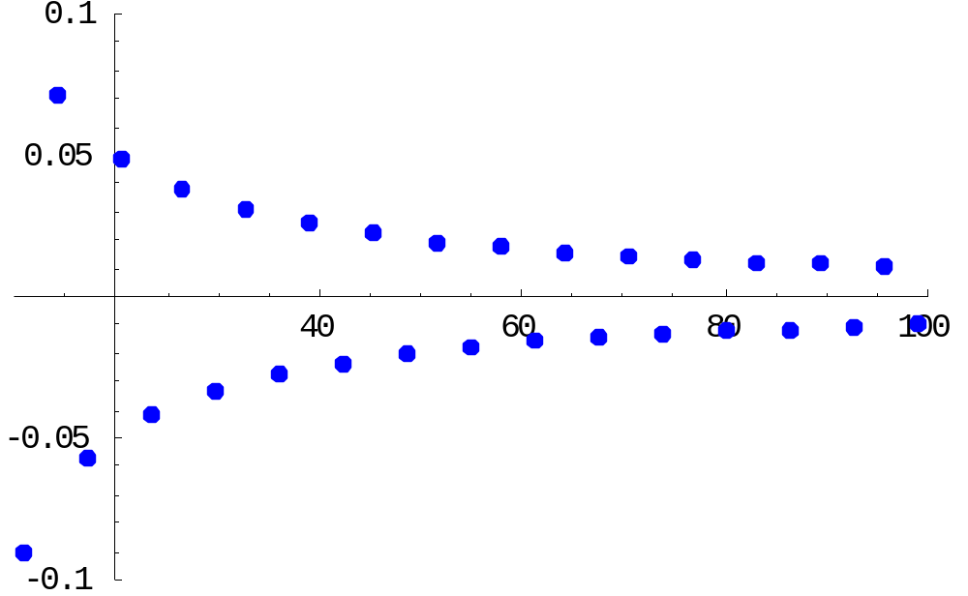
一、自变量趋向无穷大时函数的极限
数列极限中有

Slide 2
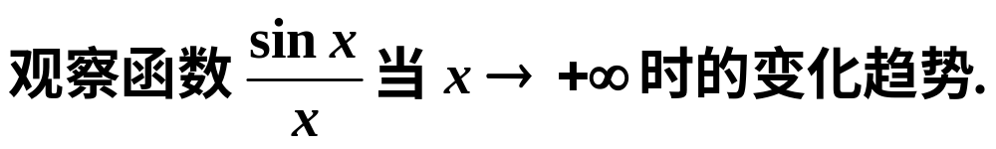

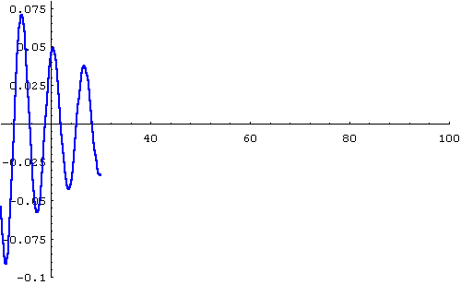
一、自变量趋向无穷大时函数的极限

Slide 3
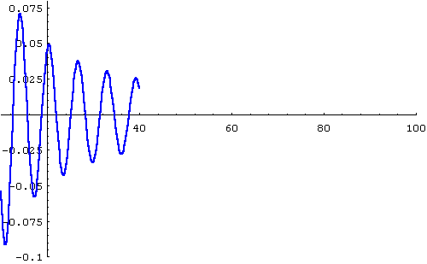
一、自变量趋向无穷大时函数的极限

Slide 4
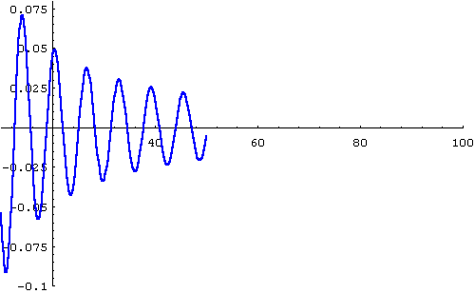
一、自变量趋向无穷大时函数的极限

Slide 5
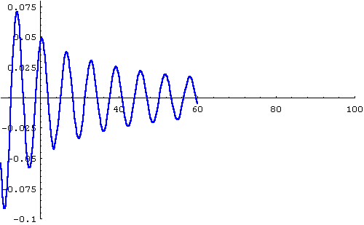
一、自变量趋向无穷大时函数的极限

Slide 6
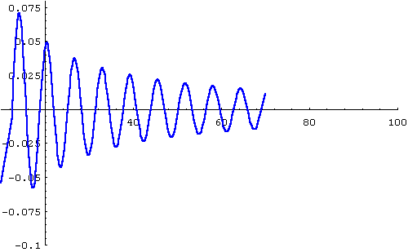
一、自变量趋向无穷大时函数的极限

Slide 7
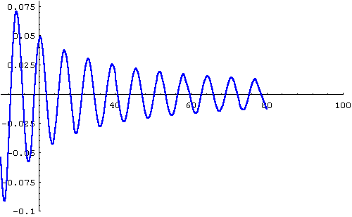
一、自变量趋向无穷大时函数的极限

Slide 8
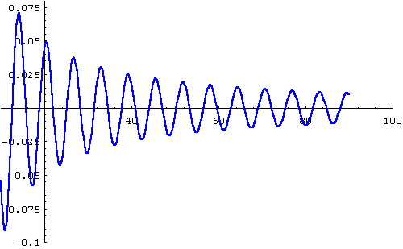
一、自变量趋向无穷大时函数的极限

Slide 9
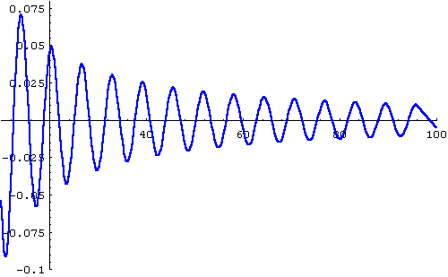
一、自变量趋向无穷大时函数的极限

Slide 10
一、自变量趋向无穷大时函数的极限

Slide 11
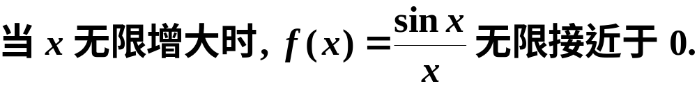
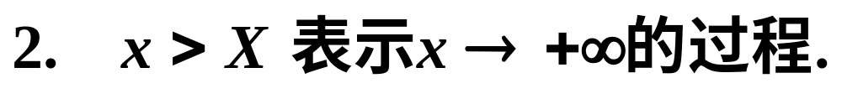
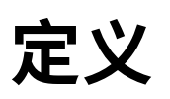

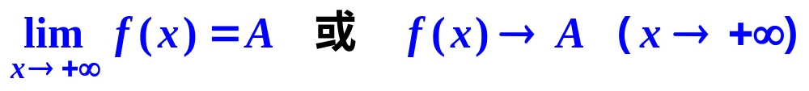
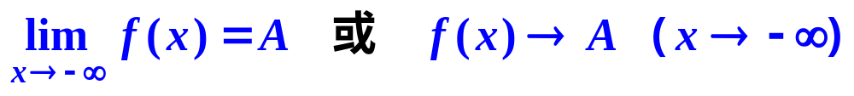
通过演示实验的观察:
用数学语言刻划函数“无限接近”:
记作
定义:
记作

Slide 12
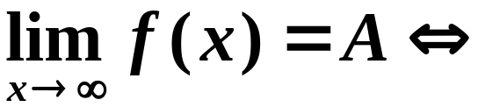
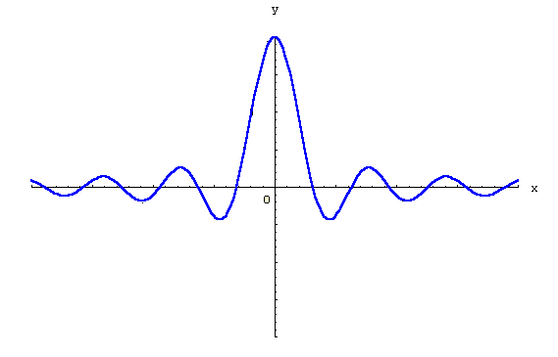




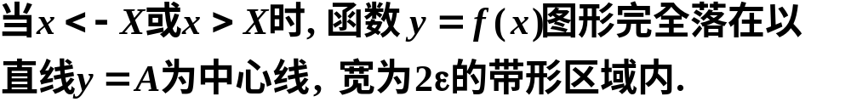
定义
几何解释:

Slide 13
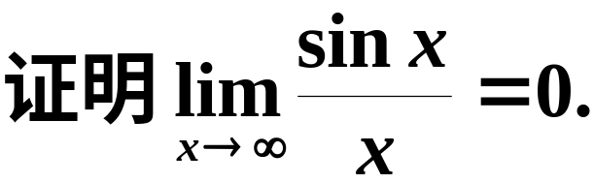
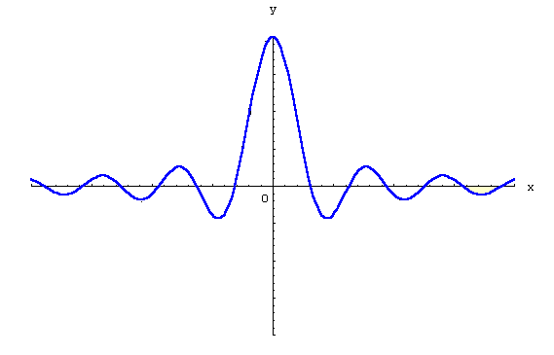





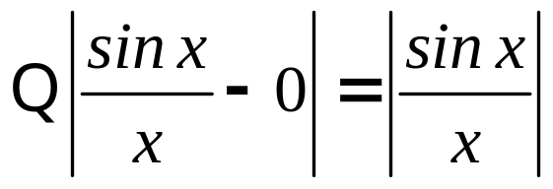
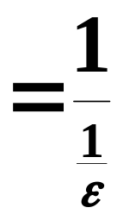
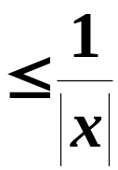
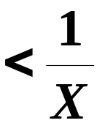

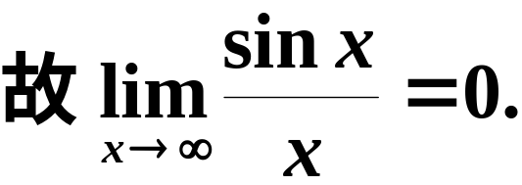
例
证

Slide 14
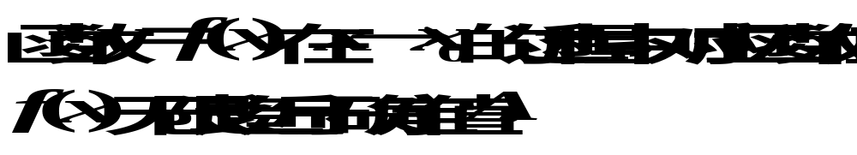







二、自变量趋向有限值时函数的极限

Slide 15
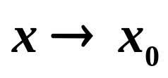
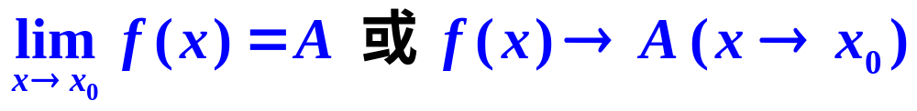
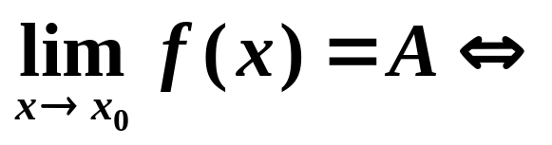

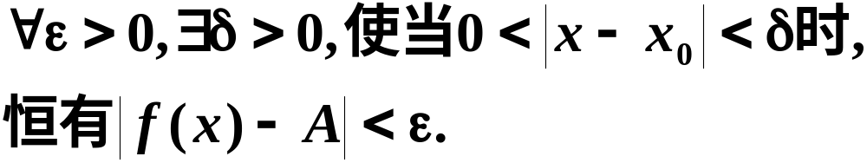
定义
如果对于任意给定的正数
ε
(
不论它多
么小
),
总存在正数
δ
,
使得对于适合不等式
0
<
x
−
x
<
δ
的一切
x
,
对应的函数值
f
(
x
)
都
0
满足不等式
f
(
x
)
−
A
<
ε
,
那末常数
A
就叫函数
f
(
x
)
当
时的极限
,
记作
定理

Slide 16


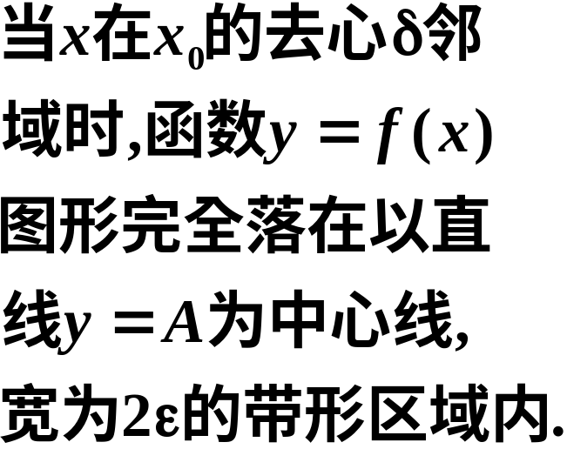









注意：
2、几何解释:

Slide 17
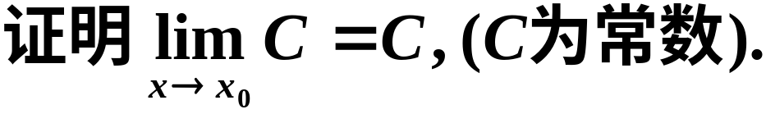







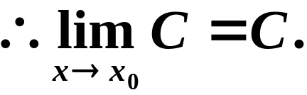
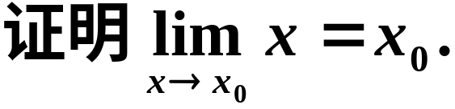




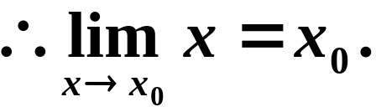
例2
证:
例3
证:

Slide 18

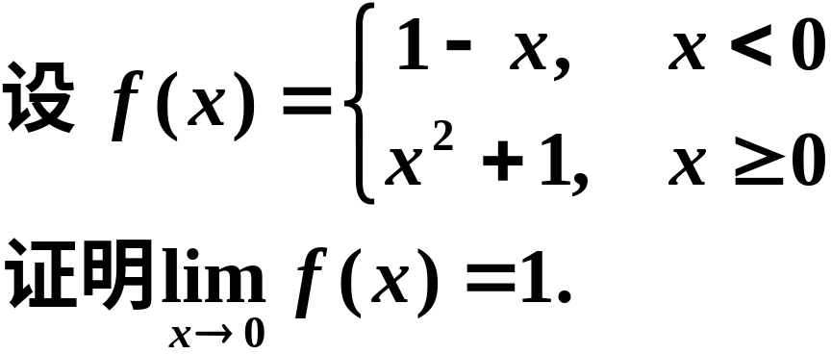







单侧极限:
例如,

Slide 19
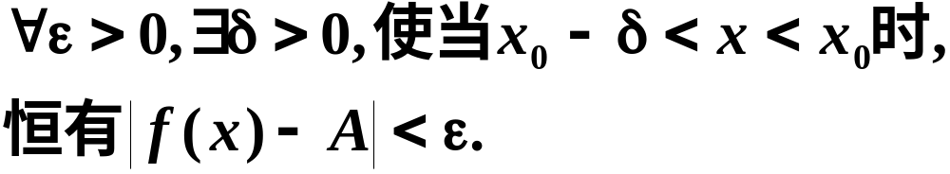
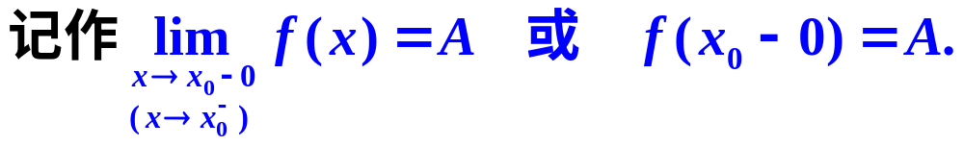
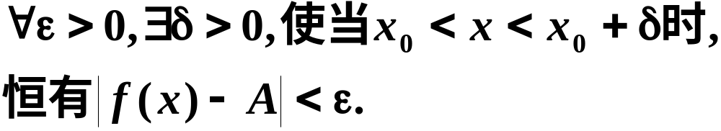
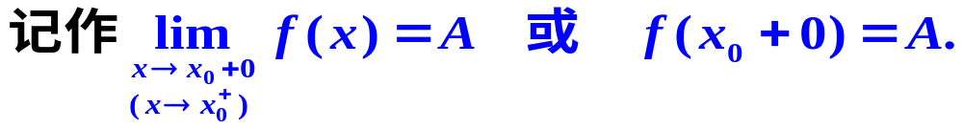
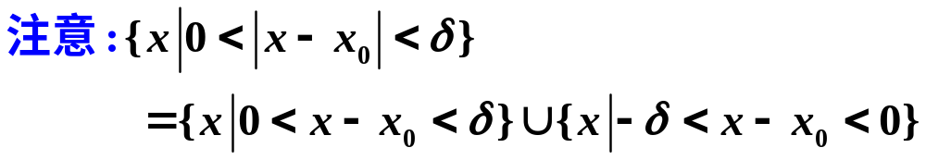
左极限
右极限

Slide 20
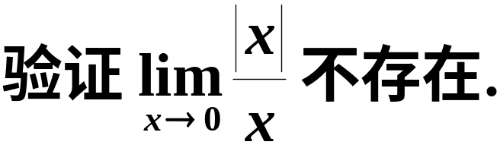

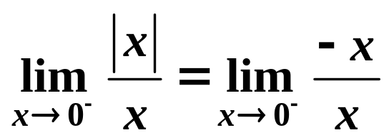
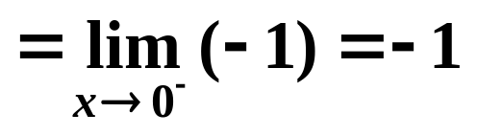

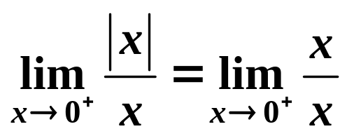
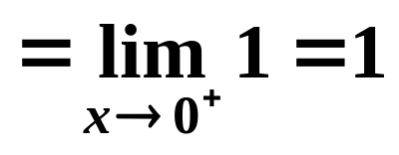
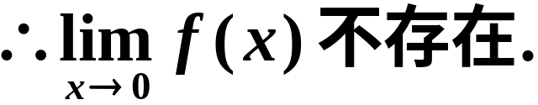
例
证
左右极限存在但不相等,

Slide 21







例
解
左极限存在,
右极限存在,
不存在.

Slide 22








函数极限的统一定义

Slide 23


















过 程
时 刻
从此时刻以后
过 程
时 刻
从此时刻以后

Slide 24


定理2（极限的四则运算）
注意：1.运算法则对自变量的任何一种变化过程都适用 。
2. 若 x 代表自然数 , 就指的是数列的极限。

Slide 25




证（1）就函数极限的情形加以证明

Slide 26





Slide 27






Slide 28








Slide 29










Slide 30








Slide 31







注:定理1同样适用于

Slide 32











二、两个重要极限
(1)

Slide 33






Slide 34







Slide 35











(2)

Slide 36














Slide 37








适用于 型

Slide 38







例
解
例
解

Slide 39








Slide 40





函数极限 刻画函数在有限点 附近邻域的性质
1.有界性
结论：函数在某点有极限，则在其附近邻域有界

Slide 41


2.不等式性质
定理3
推论(保号性)
结论：函数极限满足某不等式，则在极限点附近邻域函数满足此不等式

Slide 42



定理４（保序性）
推论
结论：在极限点附近邻域函数满足某不等式关系，则函数极限也满足此关系
思考：

Slide 43


定理5（函数极限和数列极限的关系）
应用：利用数列极限证明函数极限不存在

Slide 44



思考：

Slide 45

5 无穷大量
定义
注意:

Slide 46



